Slide 1



오늘의 도전, 내일의 국방
2024 국방 AI 경진대회
팀명 TEAM 2003
주 최
주 관

Slide 2
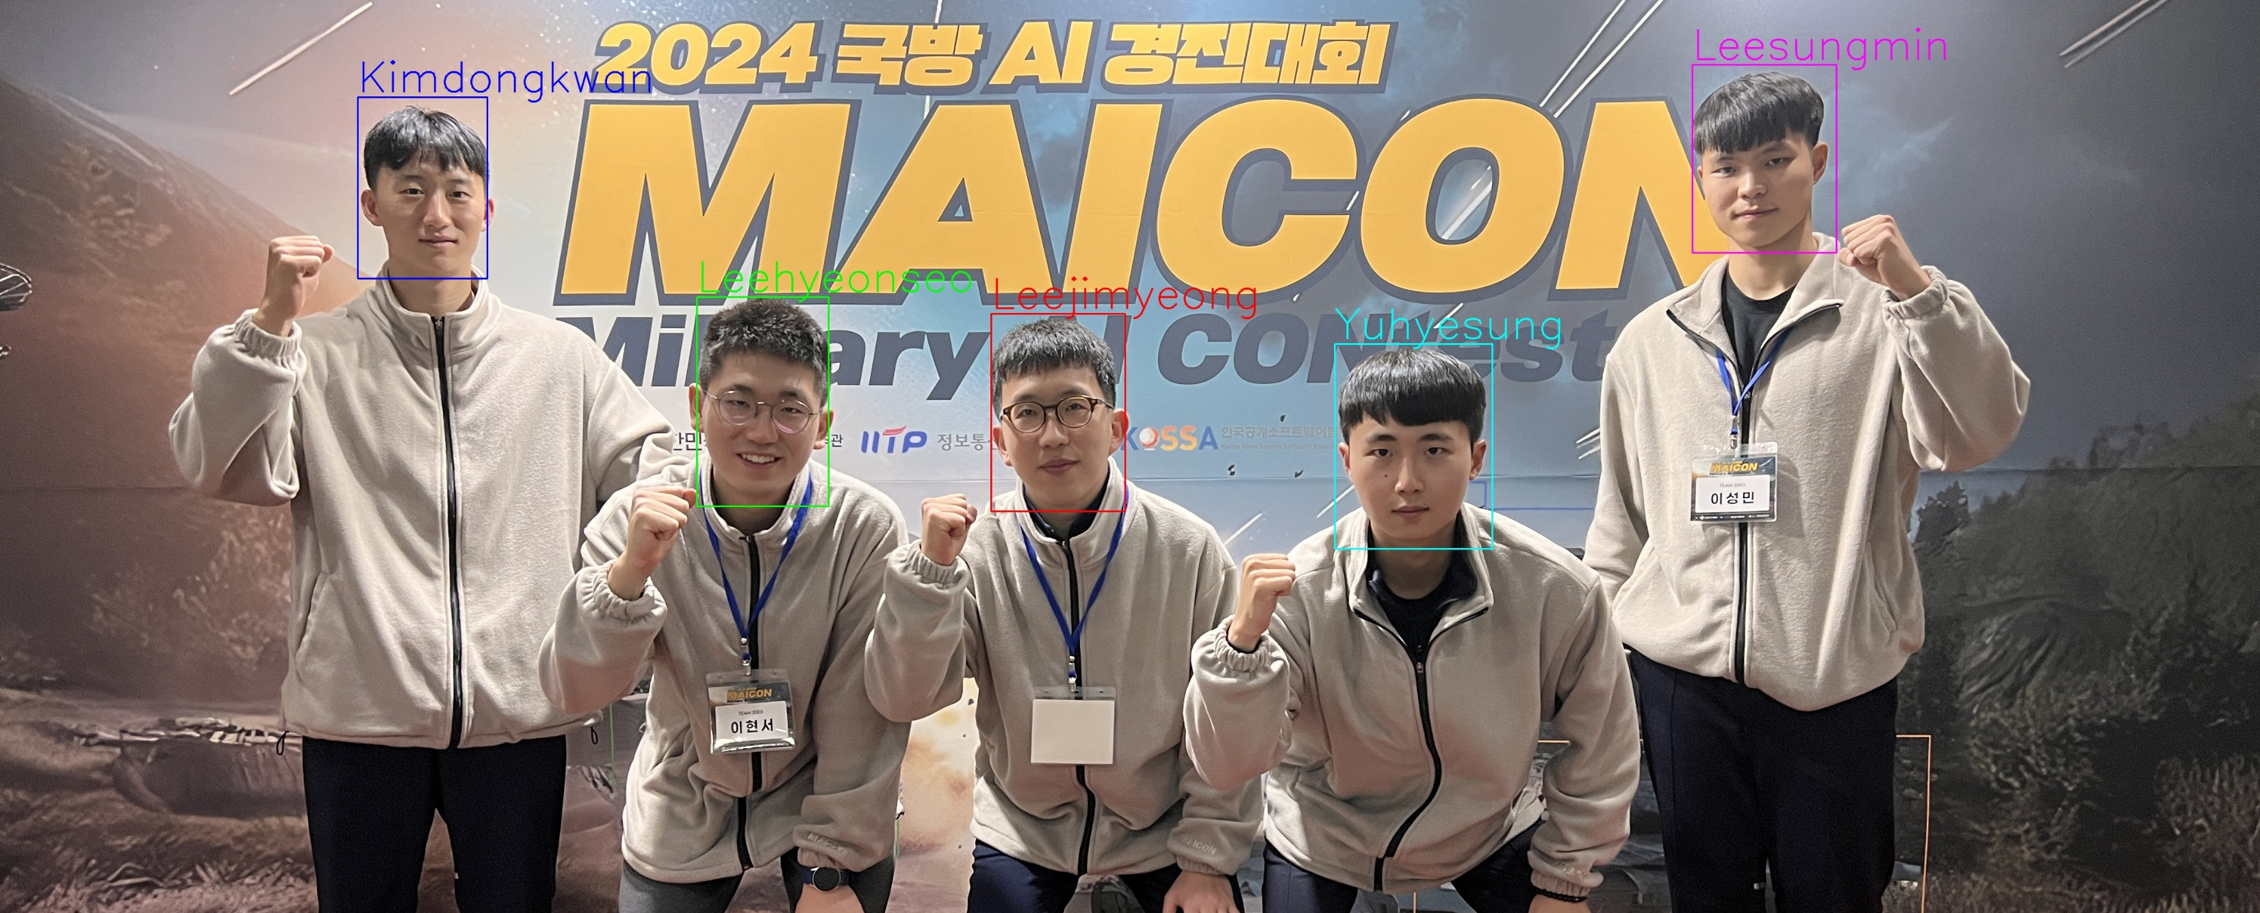



Ⅰ
팀 소개
이현서
이지명
유혜성
이성민
김동관
객체 탐지 담당
주행 담당
객체 탐지 담당
객체 탐지 담당
주행 담당
해군사관학교
국군복지단
근무지원대
제10전투비행단
해군사관학교
해군사관학교

Slide 3


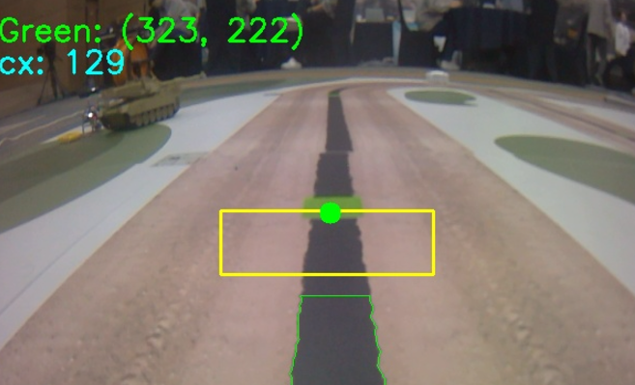



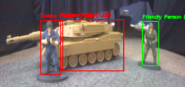

Ⅱ
[평가항목] 문제 이해도
1. 전차 주행
외부 조작 없이 목적지까지 이동
전차 조향
이벤트 처리
이미지 처리
Lane / Marker Detection
2. 아군/적군 분류 및 전차 파괴
목표 객체 학습 및 분류
데이터셋 수집
모델 학습
객체 분류
이벤트 발생
(주포 발사 / 피아식별)

Slide 4
Ⅲ
[평가항목] 모델 완성도
전차 자율주행
객체 탐지
HSV 색 공간 기반 Lane Detection
YOLOv11n
조명 등의 외부 환경에 둔감한 HSV 색 공간 활용,
신뢰도 높은 Lane Detection 구현
Real-Time 환경 / 하드웨어 성능 제약 하
높은 성능의 베이스라인 모델 사용
Sensor Dead Time & Moving Average
데이터 수집 & Augmentation
인식 값의 Moving Average 활용,
색상 인식 후 Dead Time 적용 등으로
오탐지가 적은 강건한 색상 인식 구현
촬영 시 다양한 구도로 데이터 다양성 확보
Mosaic 등의 Augmentation 기법을 활용,
적은 양의 데이터로 높은 성능 달성, 과적합 방지
Runtime Calibration
Test-Time Augmentation & Voting
조향 기준치를 실행 시간에 보정함으로서
카메라 각도 등 영향 최소화, 안정적인 조향 가능
탐지 단계에서 여러 번의 추론 결과를
hard voting 함으로서 보다 정확한 탐지

Slide 5
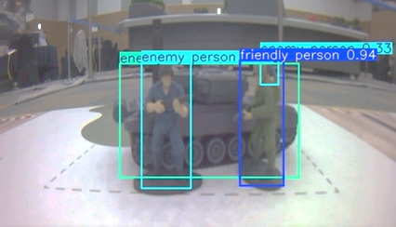
Ⅳ
[평가항목] 수행 프로세스
시작
환경 초기화
카메라 입력
마커 인식?
Yes
No
모형 탐지
Lane 인식
아군/적군 수 출력
주행 & 조향
적 전차?
No
Yes
주포 발사 (IR)
No
모든 이벤트 수행?
Yes
종료

Slide 6

오늘의 도전, 내일의 국방
2024 국방 AI 경진대회
소감 한마디
- 좋은 기회 마련해주셔서 감사합니다! AI 경진대회 파이팅 :)

